Slide 1
Instructions
Some slides have an audio recording. Click on the button on the lower right-hand corner of the slide to hear the audio recording.
Each slide has an activity. Complete each activity on each slide before moving on to the next slide. Complete activities in the order presented beginning with Slide two, then slide three, all the way to slide nine.
Slide number two asks you to access FLORA. The web site address is given. You must complete each part of the FLORA activities before moving on in this order: (J’écoute, Je lis, J’écris, Je chante, Je fais des activités)
Slide number six will ask you to read a story. The first story is “Halloween Chez Les Jumeaux” which was introduced last week. If you don’t have your copy of the story at home, it is available on slide number seven.
Please complete all written work for those activities that require written responses on separate sheets of looseleaf. Put the date and your name on each looseleaf sheet. Pass in all written work when classes resume.

Slide 2
Rechauffement: FLORA et Révision de vocabulaire Warm up: FLORA and vocabulary review Approximately 60 minutes each day
FLORA.nbed.nb.ca : Unité 3: J’écoute et je parle, Je lis, J’écris, Je chante, Je fais des activités (40 minutes)
Youtube video: Les mois de l’année Alain le Lait ( écoutez et pratiquez) ( 5 minutes )
Youtube video: Les jours de la semaine Alain le Lait (écoutez et pratiquez) (5 minutes)
Youtube video: Les numéros 1-20 Alain le Lait (écoutez et pratiquez) (5 minutes)
Youtube video: Quel temps fait-il Alain le Lait (écoutez et pratiquez: (5 minutes)

Slide 3
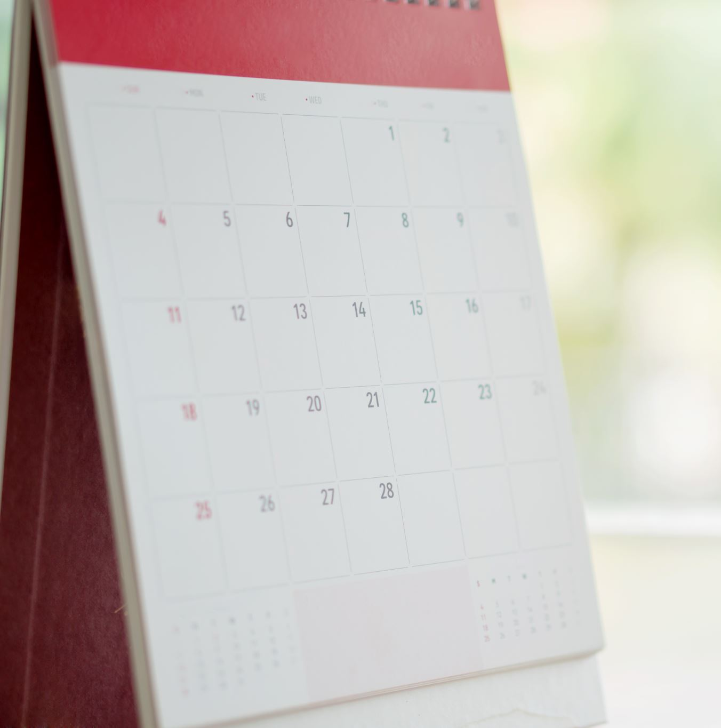
Message du jour 5 minutes
Aujourd’hui, c’est lundi le 1 novembre. Il fait beau. La température est 10 degrés Celcius. C’est une journée idéale pour jouer dehors.
Activité: Listen to the recording. Re-read the message du jour aloud. Find examples of the sounds listed below in the message. we have seen these sounds previously :
‘a’ ‘I’ ‘o’ ‘é’
Click on the brown button on the bottom right-hand corner of this page.

Slide 4
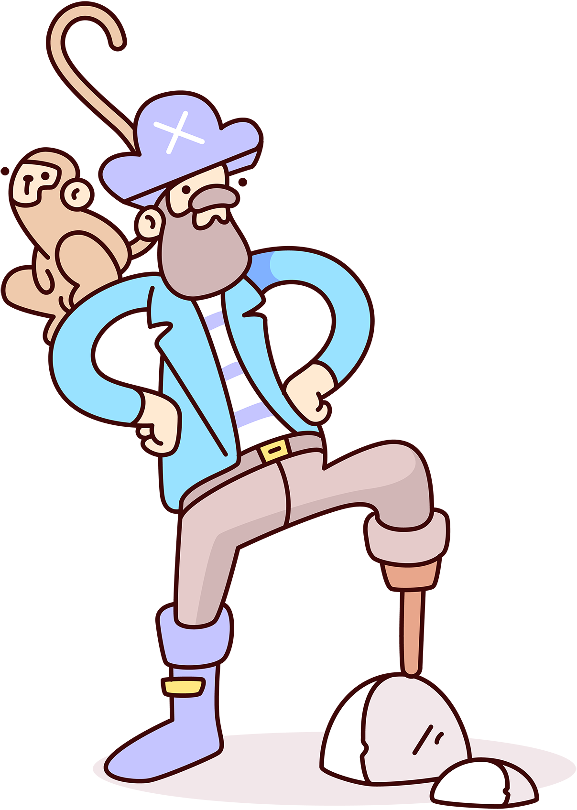
Les sons: “i” ‘o’ ‘a’ ‘é’ (5 minutes) Pratiquez ces sons. Practice these sounds by reading the sentences aloud three times each.
Le son “i”
Il y a un pirate dans la bibliothèque.
Le son ‘o’
Je bois de l’eau.
Le son ‘a’
La pomme est rouge.
Le son ‘é’
Il a mangé la pizza.

Slide 5
Routines ( 2-3 minutes )
Répondez en phrases complètes:
Answer in full sentence responses:
Comment ça va?
Comment t’appelles-tu?
Quel âge as-tu?
C’est quand ta fête?
As-tu un chien?
Click on button on lower right-hand corner of this slide for the audio.

Slide 6
Lecture/ Reading: Read the book ‘Halloween Chez Les Jumeaux’ twice. ( 5 minutes ) See copy on next slide if you don’t have your copy of the book at home.

Slide 7
Halloween Chez Les Jumeaux
Sarah : C’est l’Halloween ! Je me déguise en clown.
David : Je me déguise en pirate.
Maman : Papa arrive avec une grosse citrouille.
Sarah : Non, papa arrive avec deux citrouilles.
Papa : Oui ! J’ai une citrouille pour David et une citrouille pour Sarah.
Maman : Maintenant, nous allons découper les citrouilles.
Le narrateur : Voici la citrouille de Sarah.
(Montrer le dessin d’une citrouille de l’Halloween.)
Sarah : J’aime ma citrouille.
Le narrateur : Voici la citrouille de David.
(Montrer le dessin d’une autre citrouille de l’Halloween.)
David : J’aime aussi ma citrouille.
Les jumeaux : L’Halloween, c’est amusant ! Allons chercher des bonbons !

Slide 8
Écoutez et chantez la chanson Listen to and sing the song 2 minutes
Youtube :
dans mon sac d’École sylvie monette

Slide 9
Ecriture/Writing: Write a sentence for each word below on a separate sheet of paper. See the example. (10 minutes)
Example: de la pizza: J’aime manger de la pizza.
de la crème glacée:
de la salade
de la soupe

